Slide 1
4.7 曲线拟合的最小二乘法
在科学实验和生产实践中，经常要从一组实验数据（x_{i},y_{i}）(i=1,2,…,m)出发，寻求函数y = f (x)的一个近似表达式y =p(x)（称为经验公式）。从几何上看，就是希望根据给定的m个点（x_{i},y_{i}） ，求曲线y = f (x)的一条近似曲线y =p(x) 。因此，这是一个曲线拟合的问题。
多项式插值虽然在一定程度上解决了由函数表求函数的近似表达式问题，但用它来解决这里提出的问题，是有明显缺陷的。

Slide 2
多项式插值的缺陷
由实验提供的数据通常带有测试误差。如果要求近似曲线y=p(x)严格地通过所给的每个数据点（x_{i},y_{i}），就会使曲线保留着原有的测试误差。当个别数据的误差较大时，插值效果显然是不理想的。
怎样从给定的一组实验数据出发，在某个函数类φ中寻求一个“最好”的函数p(x)来拟合这组数据，是一个值得讨论的课题。
随着拟合效果“好”、“坏”标准的不同，解决此类问题的方法也就不同。这里，将介绍一种最常用的曲线拟合方法，即最小二乘法。

Slide 3
例
(a)
(c)
(b)
(d)

Slide 4
多项式插值：必须通过所有的数据点。
最小二乘法：不需要通过所有的数据点，而是数据点误差之和最小。

Slide 5
什么是最小二乘法
在一般情况下，不能要求近似曲线y=p(x)严格地通过所有数据点（x_{i},y_{i}）,亦即不能要求拟合函数在x_{i}处的残差（亦称偏差）
都严格地等于零。但是，为了使近似曲线能尽量反映所给数据点的变化趋势，要求 都较小还是需要的。达到这一目标的途径很多，常见的有：
1）选取p(x),使残差绝对值之和最小，即

Slide 6
（2）选取p(x),使残差最大绝对值最小，即
（3）选取p(x),使残差平方和s最小，即
为了便于计算、分析与应用，较多地根据“使残差平方和最小”的原则（称为最小二乘原则）来选取拟合曲线y=p（x）。
按最小二乘原则选择拟合曲线的方法，称为最小二乘法（Least-Squares Method）。
p（x）称为m个数据（x_{i},y_{i}）(i=1,2,…,m)的最小二乘法拟合函数。
y≈ p(x)近似反映了变量x和y之间的函数关系 y = f (x)，称为经验公式或数学模型。 f (x)称为被拟合函数。

Slide 7
定义4.7 设x₁, x₂,…,x_{n}为互不相同的点，
个已知函数。如果存在不全为零的常数 ，使得
则称函数 （关于节点x₁, x₂,…,x_{n} ）是线性相关的，否则称为线性无关。
简单的说，如果线性相关，则其中一定有某一函数可以用其他函数的线性关系来表示

Slide 8
定义4.8 给定数据(x_{j} ,y_{j}) (j=1,2,…,n)。
x | x₁ | x₂ | … | x_{n}
y=f (x) | y₁ | y₂ | … | y_{n}
设拟合函数的形式为
为已知的线性无关函数，求系数
最小

Slide 9
如果
则称相应的
为最小二乘拟合函数
特别地，若
则称P(x)为m次最小二乘拟合多项式。

Slide 10
用最小二乘法解决实际问题包含两个基本环节：
（1） 先根据所给数据点的变化趋势与问题实际背景确定线性无关的函数 ，即确定P(x)所具有的形式。
（2 ）然后按最小二乘原则(残差平方和S最小)
求取最小二乘解 ，即确定其系数 。
确定φ_{k}(x)的形式
确定a_{k}*
则可以得到拟合曲线

Slide 11
最小二乘解的求法
用求多元函数极值的方法求最小点
最小二乘解 应满足条件
得: 点 是多元函数
的极小点。
由多元函数取极值的必要条件知，
满足方程组

Slide 12
将式(4.63)两边对a_{k}求偏导，并令
即
亦即

Slide 13
即
为了将上式表达得更简洁，引进内积记号，在线性代数中，R^{n}中两个向量 的内积定义为
将它加以推广有下面的定义。

Slide 14
定义4.9 设u(x)与v(x)是两个已知函数，记
称之为u和v的内积。
内积的性质：

Slide 15
利用内积的定义，则式
其中

Slide 16
写成矩阵形式即
法方程组 或正规方程组,其中系数矩阵是对称的。
当函数 线性无关时，方程组是对称正定的，因此有唯一解。
求出(4.67)的解后，代入(4.62)即可得最小二乘拟合函数。

Slide 17
代数多项式拟合

Slide 20
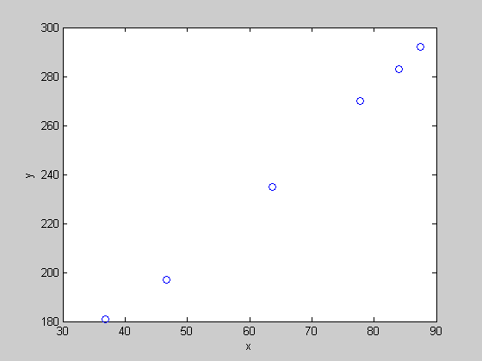

Slide 24
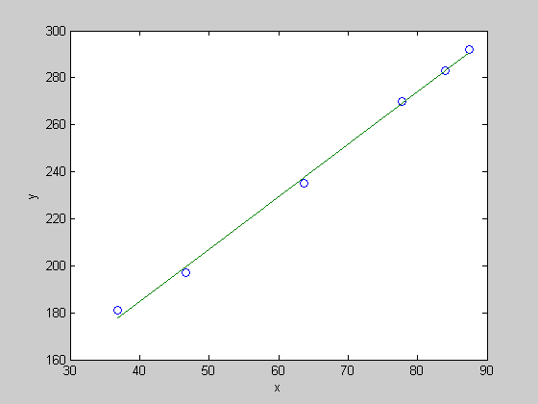

Slide 26
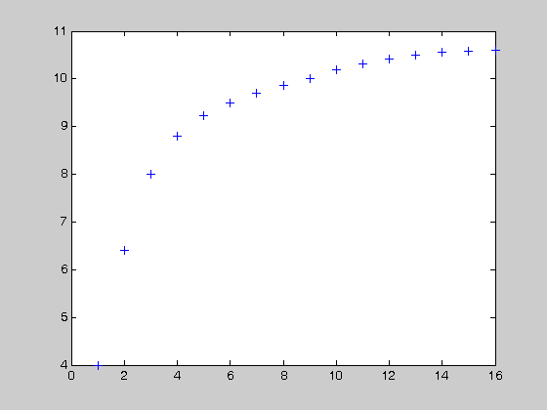

Slide 34
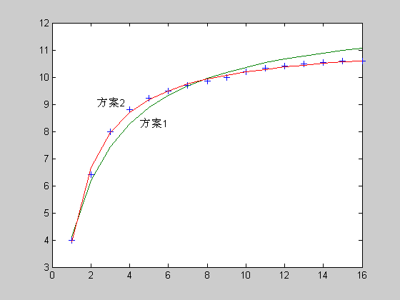

Slide 35
在作数据拟合时，选择合适的拟合数学公式是很重要的。通常最好是选用所给数据预先作出列表函数的曲线图，再根据曲线的大致形状，选择和确定合适的拟合数学公式形状，一味采用多项式拟合并不一定可取。
y=g(x)
采用双曲线型函数ϕ(x)=x/(ax+b)
或指数型函数ϕ(x)=ae^{−b/x}
(a)
宜采用线性拟合
x
(c)
采用
ϕ(x)=1/(ax+b)
ϕ(x)=1/(a+bx²)
ϕ(x)=ae^{−bx}
等函数拟合
y=g(x)
(d)
x
(b)
宜采用ϕ(x)=a₀+a₁x+a₂x²拟合

Slide 36
从函数角度看，插值法与最小二乘法都是一种根据函数表求函数的近似表达式的问题，属于函数逼近问题。
从几何上看，二者都是根据一列数据点求曲线的近似曲线问题，是曲线拟合问题。
插值法根据插值条件来选择近似函数
最小二乘法根据“偏差平方和最小”原则选择近似函数

Slide 37
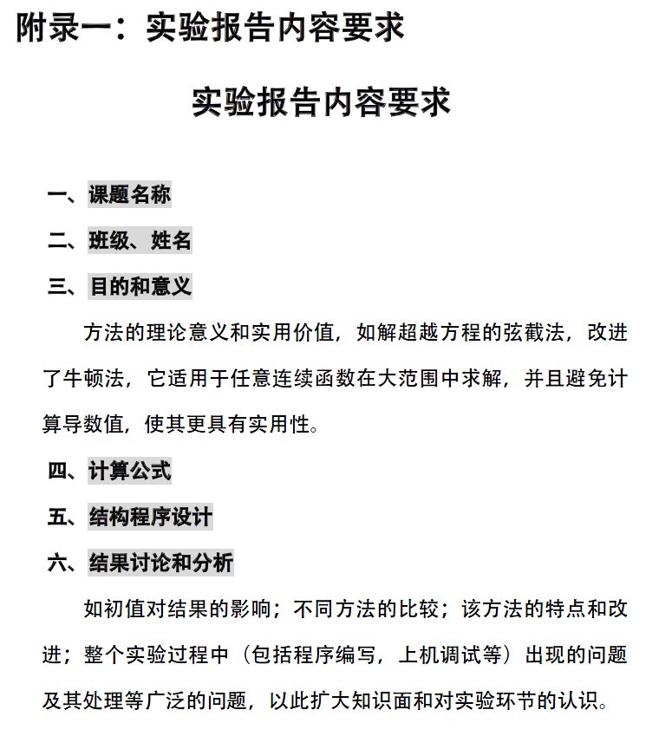
上机作业要求：
P89 第一题
MATLAB程序（有注释）
程序流程图
详细的结果分析
作业模板如下：

